Slide 1








Nova Política de Crédito: Faturamento de Reboques
Ajuste regulatório no faturamento de bens pesados para mitigação de inadimplência.
Racional Estratégico
Canal Pessoa Física (PF)
O faturamento de reboques em Pessoas Físicas eleva o risco da carteira, demandando restrição dessas operações.
Bloqueio Sistêmico: Impedimento de novos faturamentos de reboques e semi-reboques em contratos aderidos a partir de junho/26.
Análise de Fraude: concentração de golpes no faturamento de reboques
Exceção Única: Permitido faturamento de reboques
AGO
Data de Implantação
Bloqueio Geral
Produção sistêmica
Canal Pessoa Jurídica (PJ)
Canal: Aquisição autorizada de frotas e equipamentos logísticos sob CNPJ.
Mitigação Qualitativa: Exigência de CNAE compatível com transporte/logística e histórico de faturamento.
-18%
+25%
Estímulo à Conversão: Condições flexíveis para migração do autônomo (PF) ao MEI/EIRELI (PJ).
Inadimplência PF
Migração para-PJ
Redução estrutural estimada
Conversão para CNPJ ativo

Slide 2



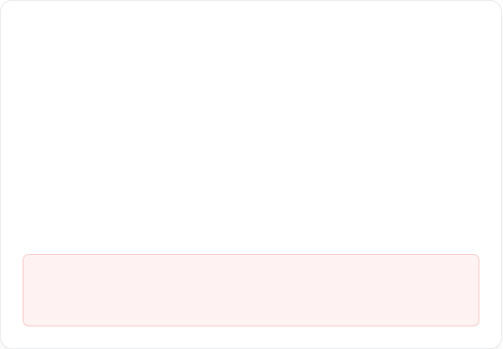



Impacto Sistêmico
Análise da Trava de X dias: Saneamento de Portfólio e Bloqueio de Alavancagem
MUDANÇA ESTRUTURAL DE SISTEMA
Evolução dos Motivos de Recusa
Sistema Antigo: Fluxo sem oneração de renda imediata (Contratações Infinitas em paralelo).
Sistema Novo: Trava de 45 dias onera 100% da renda declarada até a formalização do contrato.
Jonathan Alves (CPF: XX)
Perfil: Empresário Individual - PF
RENDA DECLARADA
STATUS ANTIGO
R$ X
5 Cotas Simultâneas
SCORE SERASA
COMPROMETIMENTO ATUAL
920 (Excelente)
100% (45 dias)
Bloqueio Sistêmico Ativo: Cliente tentou contratar a 2ª cota apenas no 5º dia de intervalo. Sistema barrou por "Insuficiência de Renda Residual" devido à regra de 45 dias de carência.

